Slide 1
Текстовый процессор для open-source движка Citrus
студент группы Б8403а
Куцелабский Егор Сергеевич
Руководитель: старший преподаватель кафедры ИМКМ
Кленин Александр Сергеевич

Slide 2


Текстовые процессоры

Slide 3

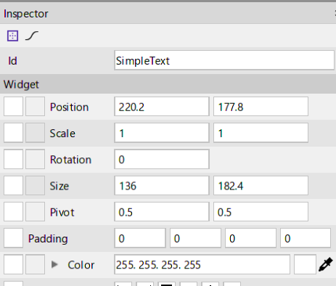
Game Forest и текст

Slide 4
Цели и задачи работы
Цель – создать текстовый процессор для игрового движка Citrus.
Задачи:
Изучить подходы к реализации
Реализовать текстовый процессор
Убедиться в наличии положительного эффекта

Slide 5
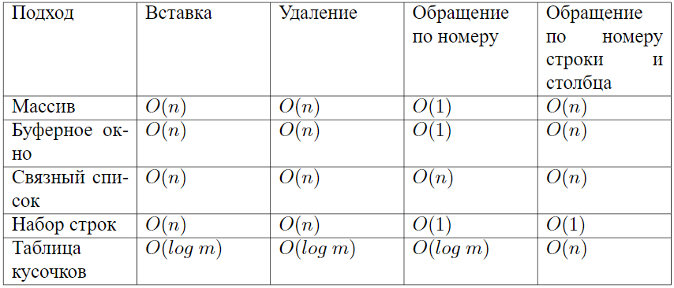
Структуры данных

Slide 6
Функциональные требования
Эффективная обработка внутреннего представления текста
Отрисовка текста с заданными параметрами
Обработка пользовательского ввода

Slide 7
Архитектура системы
Система состоит из следующих модулей:
Модуль обработки внутреннего представления текста
Модуль отрисовки
Модуль обработки пользовательского ввода

Slide 8
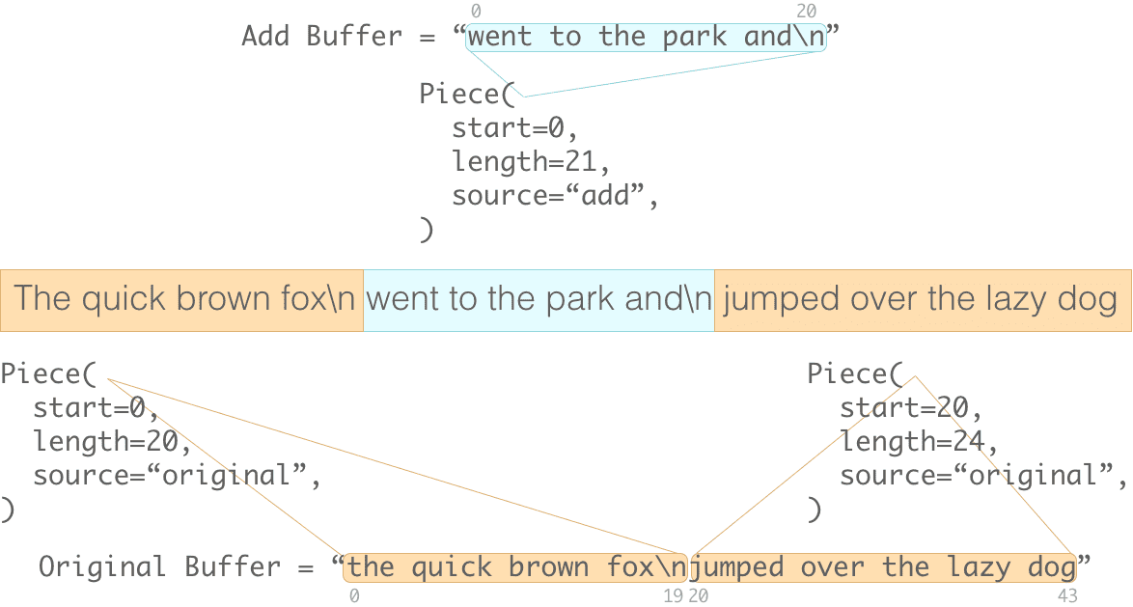
Piece Tree
Piece Tree = Piece Table + Splay Tree

Slide 9
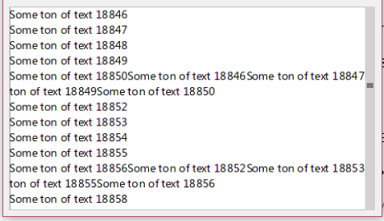
Интерфейс

Slide 10
Реализация и тестирование
Объем кода: 3338 строк, ~140 кб
Число коммитов: 46
Количество автотестов: 63
Ссылка на репозиторий: https://github.com/mrojkov/Citrus

Slide 11
Заключение
Выполнен анализ подходов к реализации текстовых процессоров
Реализованы системы внутренней обработки текста и отрисовки
Реализованные модули показывают значительное улучшение производительности по сравнению с предыдущей версией процессора
До момента защиты дипломной работы планируется доработать модуль обработки пользовательского ввода

